Slide 1
нормативно-правовое обеспечение деятельности уполномоченного по правам ребенка в образовательной организации

Slide 2
Развитие института Уполномоченного по правам человека в РФ;
Особенности правового положения уполномоченного по правам ребенка в муниципальных образованиях;
Особенности правового положения уполномоченного по правам ребенка в образовательных организациях.

Slide 3
Известно, что права ребѐнка определены Конвенцией ООН о правах ребёнка, Декларацией прав ребенка, Всемирной декларацией об обеспечении выживания и защиты интересов ребенка, Конституцией РФ, Федеральными законами РФ «Об образовании в РФ», «Об основных гарантиях прав ребѐнка в РФ», уставами образовательных учреждений и законодательными м локальными актами.
В мировой практике институт омбудсмена занимает важное место в системе органов, осуществляющих контроль за деятельностью аппарата управления, эффективно защищающих права гражданина.
Изначально институт омбудсмена возник в Швеции в г. «Омбудсмен» (от шведского «ombudsman», омбудсман, «представитель») – официальное лицо, которому вверяют контроль за соблюдением законных прав и интересов граждан в функционировании органов исполнительной̆ власти и должностных лиц .
Затем должность омбудсмена была введена в Финляндии, а с середины XX века этот институт появился и в других странах мира.

Slide 4
В России 2018–2027, соответственно Указу Президента Российской Федерации (далее РФ) от 29.05.2017 г. No 240, годы признаны Десятилетием детства, где основные направления и задачи государственной политики в интересах детей и ключевые механизмы ее реализации, базирующиеся на общепризнанных принципах и нормах международного права.

Slide 5
В 2023 году исполнилось 25 лет с того момента, когда уполномоченный по правам ребёнка в качестве пилотного проекта появился в пяти российских регионах.
Историю развития института уполномоченных по правам ребёнка можно разделить на этапы:
1998 – 2009 годы – предварительный этап, который характеризуется тем, что в соответствии с общепризнанными принципами и нормами международного права и международными договорами Российской Федерации (прежде всего, Конвенцией ООН о правах ребёнка 1989 года), Конституцией Российской Феде- рации в Волгоградской, Калужской, Новгородской, Свердловской областях, г. Санкт-Петербурге конструируется и апробируется новый механизм в системе гарантий защиты прав и законных интересов несовершеннолетних в виде пилотных регионов, в которых введена должность уполномоченного по правам ребёнка.
2009 – 2018 годы – этап создания и становления института уполномоченных по правам ребёнка в субъектах Российской Федерации. Учитывая положительный опыт детских правозащитников в пилотных регионах, Указом Президента РФ от 01.09.2009 No 986 была учреждена должность Уполномоченного при Президенте Российской Федерации по правам ребёнка.
Региональным органам власти рекомендовано учредить должность уполномоченного по правам ребёнка.
На протяжении трёх лет 65 субъектов Российской Федерации приняли законы, 20 регионов – подзаконные нормативные правовые акты, самостоятельно установив правовую форму организации деятельности региональных уполномоченных.

Slide 6
За 2023 год Уполномоченным и специалистами аппарата рассмотрено 2654 обращения.
В 2022 году поступило 3274 обращения, в 2021 – 3289.
По сравнению с предыдущими отчетными периодами наблюдается снижение количества письменных заявлений и жалоб, поступивших в адрес Уполномоченного.

Slide 7
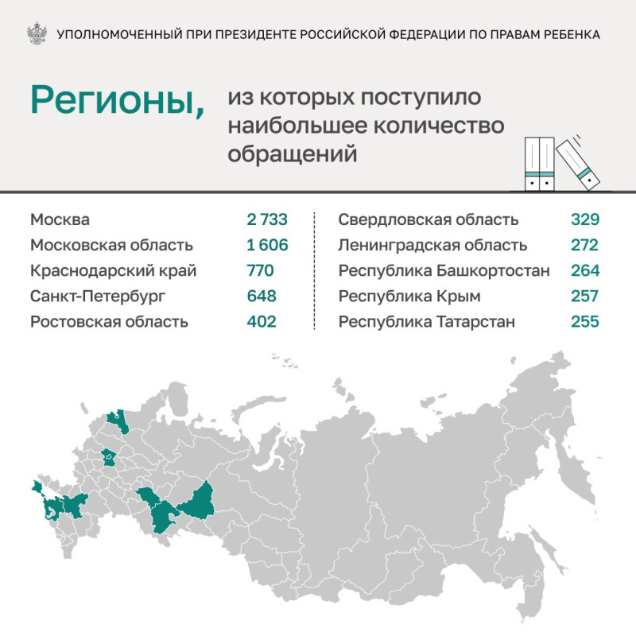

Slide 8
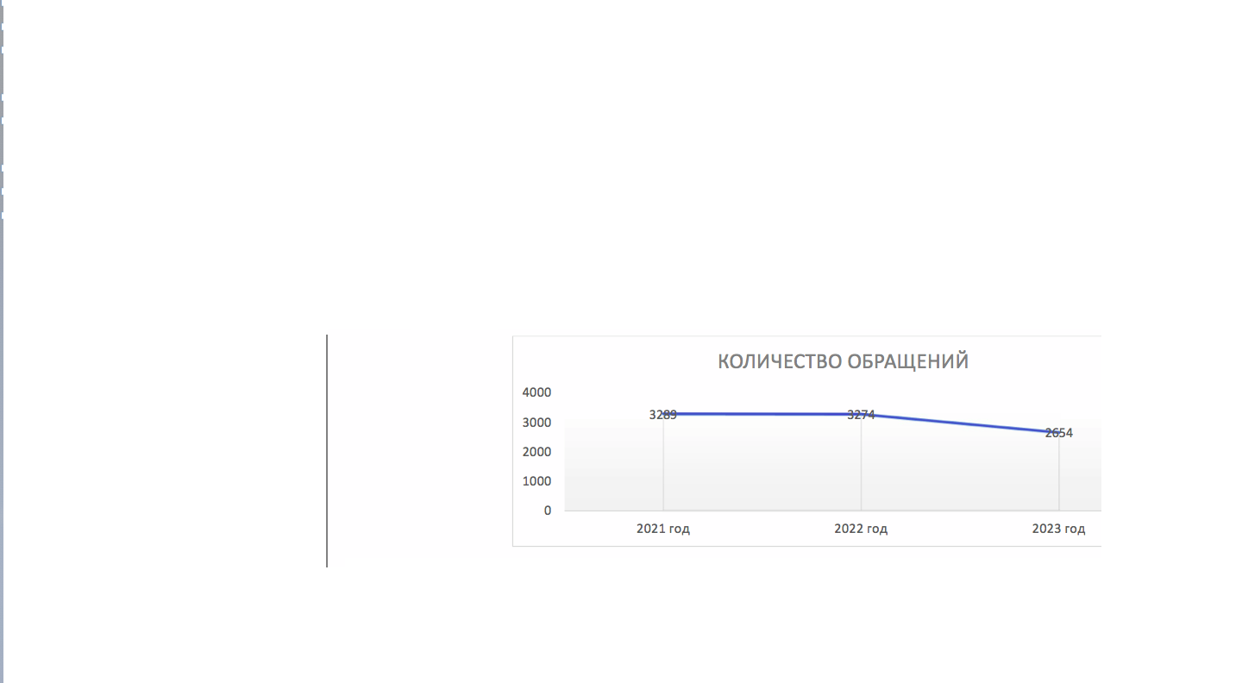

Slide 9
Институт уполномоченного по правам ребенка известен в Российской Федерации прежде всего на уровне федерального и регионального государственного управления.
Нормативно-правовой основой деятельности уполномоченного (омбудсмена) при Президенте Российской̆ Федерации по правам ребенка (федерального уполномоченного), а также упол- номоченных (омбудсменов) по правам ребенка в субъектах Российской Федерации (региональных уполномоченных) является Федеральный закон от 27 декабря 2018 г. No 501-ФЗ
«Об уполномоченных по правам ребенка в Российской Федерации».
Деятельность уполномоченных по правам ребенка в субъектах федерации также регулируется законами соответствующих субъектов федерации.

Slide 10
Основные черты, составляющие единую концепцию института омбудсмана, верно подмечены Н.Ю. Хаманевой. Она выделяет следующие черты института омбудсмана:

Slide 11
1. Институт омбудсмана представляет собой важное дополнение правообеспечительного механизма, действующего в государстве. Его введение является закономерным итогом демократизации общества.
2. Главная задача деятельности омбудсмана - охрана прав граждан, что конкретизирует его позицию как элемента системы охраны правопорядка в широком
смысле, существующего наряду с парламентским, судебным, административным и иными формами контроля и надзора.
3. Должность омбудсмана относится к высшим должностям государства.

Slide 12
4. Важнейшая черта института омбудсмана - его независимость. В большинстве стран он избирается парламентом, отчитываясь лишь перед ним. В основную функцию омбудсмана входит контроль за деятельностью исполнительных органов. Этот контроль является внешним и своего рода чрезвычайным. Он осуществляется по инициативе омбудсмана либо по жалобам граждан.
5. В ряде случаев омбудсман рассматривает дело не только с точки зрения соответствия закону решений и действий административных структур, но, что важно, особенно для государств, в которых этот контроль осуществляется в рамках системы административных судов, может рассматривать комплексно деятельность государственных органов и должностных лиц и выносить решение о человечности, справедливости и целесообразности их действий.
6. Институт омбудсмана обладает редким качеством - с одной стороны, способностью модифицироваться исходя из различных социально-политических условий государства, а с другой - не изменять своим основным принципам и содержанию.
7. Контрольные мероприятия омбудсмана направлены, прежде всего, на реализацию прав граждан и исправление нарушений в функционировании государственной администрации. Он добивается этого, используя арсенал средств, специфичных только для него, методы убеждения, критику, гласность.

Slide 13
8. В его распоряжении нет административных императивных полномочий. Существование этого института направлено на развитие и совершенствование нетрадиционных способов воздействия на административное поведение. Основным в этой форме контроля является ее простой и понятный для граждан способ деятельности, связанный с непосредственным доступом населения к омбудсману и подкрепленный принципом бесплатности производства.
9. Гражданин видит в омбудсмане независимое должностное лицо, не связанное отношениями служебной или иной подчиненности с административными органами, нарушившими его права, обеспечивающее взаимосвязь гражданина с органами государства и стоящее на стороне интересов гражданина.
Поэтому условно институт омбудсмана можно определить как «мостик, соединяющий берега государства и гражданского общества».

Slide 14
Следующая задача омбудсмена – выстраивать более плотное взаимодействие с силовыми структурами (МВД, прокуратура, ФСБ), иными государственными органами и органами государственной̆ власти, институтами гражданского общества.
Важно сказать, что Уполномоченный ни в коем случае не должен подменять их деятельность, основной̆ акцент должен быть сделан на сотрудничестве посредством консультаций и широком обсуждении совместных действий.

Slide 15
1. Правообеспечительный механизм государства дополняет действующий в системе законодательной власти институт омбудсмена.
2. Деятельность омбудсмена, как высшего должностного лица, с учетом целей и задач охватывает охрану и защиту прав и свобод граждан, что отражает позицию законодателя об отнесении этого института к элементам системы охраны правопорядка.
3. Главная цель омбудсмена обеспечение гарантий государственной защиты прав и свобод граждан, их соблюдения и уважения государственными органами, органами местного самоуправления и должностными лицами.
4. Важнейшее качество его независимость и не подотчетность, в то же время это контролирующих орган.
5. Он вправе рассматривать проблемы административной власти как комплексно, так и индивидуально, с учетом действующей судебной системы, требовать устранения нарушений, в ходе проверки выносить решение о призвании к человечности, справедливости и целесообразности действий органов их нарушающих.
6. Основное свойство омбудсмена, способность модифицироваться с учетом социально-политических условий государства, и не изменять своим основным принципам и содержанию.
7. Проведение проверок и иные контролирующие мероприятия направлены на исправление нарушений в функционировании государственной административной власти, с учетом применения методов убеждения, критики, гласности.
8. Омбудсмен не имеет императивных полномочий, работает на благо людей бесплатно, в том числе освобожден от оплаты каких-либо расходов, которыми могут облагаться иные юридические лица.
9. Омбудсмен действует на национальном, региональном и местном уровнях, имеет целый арсенал помощников, то есть должности могут вводиться должности омбудсменов в субъектах и на муниципальном уровне.

Slide 16
В соответствии со ст. 5 Федерального закона от 27.12.2018 No 501, задачами Уполномоченного являются:
Компетенция Уполномоченного при Президенте Российской̆ Федерации по правам ребенка

Slide 17
- обеспечение защиты прав и законных интересов детей, являющихся гражданами РФ, на территории РФ и на территориях иностранных государств, детей, являющихся иностранными гражданами или лицами без гражданства, на территории РФ в соответствии с законодательством РФ и международными договорами РФ;
- содействие формированию и эффективному функционированию государственной системы обеспечения реализации, соблюдения и защиты прав и законных интересов детей государственными органами, органами местного самоуправления и должностными лицами;
- мониторинг и анализ эффективности функционирования механизмов реализации, соблюдения и защиты прав и законных интересов детей федеральными органами исполнительной власти, органами государственной власти субъектов РФ, органами местного самоуправления, образовательными и медицинскими организациями, организациями, оказывающими социальные и иные услуги детям и семьям, имеющим детей, и должностными лицами;
- участие в формировании и реализации единой государственной политики в области обеспечения и защиты прав и законных интересов детей, в том числе участие в деятельности координационных органов, созданных в целях реализации указанной государственной политики, а также подготовка и направление Президенту РФ и в Правительство РФ соответствующих предложений;
- предупреждение нарушения прав и законных интересов детей, содействие восстановлению нарушенных прав и законных интересов детей;
участие в деятельности по профилактике безнадзорности и правонарушений несовершеннолетних;
- содействие развитию международного сотрудничества в области защиты прав и законных интересов детей.

Slide 18
В силу ч. 1 ст. 6 Федерального закона «Об уполномоченных по правам ребенка в РФ», Уполномоченный̆, реализуя возложенные на него задачи:

Slide 19
- направляет в государственные органы, имеющие право на обращение в Конституционный Суд РФ, мотивированные предложения в пределах своей компетенции об обращении в Конституционный Суд РФ с запросом о соответствии Конституции РФ федеральных законов, иных нормативных правовых актов РФ, иных нормативных правовых актов субъектов РФ;
- направляет членам Совета Федерации Федерального Собрания РФ, депутатам Государственной Думы Федерального Собрания РФ, в законодательные (представительные) органы государственной власти субъектов РФ, другим субъектам права законодательной инициативы мотивированные предложения о принятии законодательных актов, о внесении в законодательные акты изменений, направленных на обеспечение реализации и соблюдения прав и законных интересов детей;

Slide 20
- направляет руководителям федеральных органов исполнительной̆ власти, органов государственной̆ власти субъектов РФ, иных государственных органов, органов местного самоуправления мотивированные предложения о признании утратившими силу или приостановлении действия правовых актов и решений в случаях, если эти акты и решения нарушают права и законные интересы детей, либо о внесении в эти акты и решения изменений,
направленных на обеспечение реализации и соблюдения прав и законных интересов детей;
- обращается в суд с административными исковыми заявлениями о признании незаконными решений, действий (бездействия) органов государственной власти, органов местного самоуправления, иных органов, организаций, наделенных отдельными государственными или иными публичными полномочиями, должностных лиц, государственных или муниципальных служащих в защиту прав и законных интересов детей, если полагает, что оспариваемые решения, действия (бездействие) не соответствуют нормативному правовому акту РФ, нарушают права и законные интересы детей, создают препятствия к реализации их прав и законных интересов или на них незаконно возложены какие-либо обязанности;

Slide 21
- участвует по собственной инициативе в судебном разбирательстве по гражданским делам для дачи заключения в целях защиты прав и законных интересов детей;
- направляет в государственные органы, органы местного самоуправления и должностным лицам, в решениях или действиях (бездействии) которых усматриваются нарушения прав и законных интересов детей, мотивированные предложения, содержащие рекомендации по устранению указанных нарушений, а также о привлечении лиц, виновных в нарушении прав и законных интересов детей, к дисциплинарной, административной или уголовной ответственности в порядке, установленном законодательством РФ;

Slide 22
проводит в соответствии с законодательством РФ самостоятельно или совместно с уполномоченными государственными органами и должностными лицами проверку информации, изложенной в обращениях на имя Уполномоченного, либо иной информации по вопросам, касающимся нарушения прав и законных интересов детей или непринятия федеральными органами исполнительной власти, органами исполнительной власти субъектов
РФ, органами местного самоуправления, образовательными и медицинскими организациями, организациями, оказывающими социальные и иные услуги детям и семьям, имеющим детей, и должностными лицами мер по обеспечению и защите прав и законных интересов детей, а также получает от указанных органов, организаций и лиц соответствующие разъяснения;
- осуществляет иные полномочия, согласно законодательству РФ.

Slide 23
Уполномоченный по правам ребенка в субъекте РФ осуществляет сотрудничество с Уполномоченным при Президенте РФ по правам ребенка, данное отражено в Законах Республики Башкортостан, Хабаровского края , Владимирской, Липецкой , Мурманской , Рязанской , Свердловской областей и в других субъектах РФ.
Отсюда видно, что уполномоченные работают слаженно. Так, Уполномоченный по правам ребенка в Республике Татарстан, Республике Тыва , в Санкт-Петербурге , Забайкальском крае, Новгородской, Ярославской областях, в случае нарушения прав, свобод и законных интересов ребенка федеральными органами и организациями, обращается к Уполномоченному при Президенте РФ по правам ребенка. В результате, компетенция уполномоченных по правам ребенка в субъектах РФ относится к государственным органам субъекта РФ и органам местного самоуправления.

Slide 24
Уполномоченный по правам ребенка в субъекте РФ имеет право
- запрашивать и получать от территориальных органов федеральных государственных органов, органов государственной власти субъекта РФ, органов местного самоуправления и должностных лиц необходимые сведения, документы и материалы;
- посещать территориальные органы федеральных государственных органов, органы государственной власти субъекта РФ, органы местного самоуправления, образовательные и медицинские организации, организации, оказывающие социальные и иные услуги детям и семьям, имеющим детей, расположенные на территории субъекта РФ;

Slide 25
- посещать учреждения, исполняющие наказания, и следственные изоляторы, в которых содержатся несовершеннолетние, беременные женщины и женщины, дети которых находятся в домах ребенка исправительных учреждений;
- обращаться в суд с административными исковыми заявлениями о признании незаконными решений, действий (бездействия) органов
государственной власти субъекта РФ, органов местного самоуправления, иных органов, организаций, наделенных отдельными государственными или иными публичными полномочиями, должностных лиц, государственных или муниципальных служащих в защиту прав и законных интересов детей, если полагает, что оспариваемые решения, действия (бездействие) не соответствуют нормативному правовому акту РФ, нарушают права и законные интересы детей, создают препятствия к реализации их прав и законных интересов или на них незаконно возложены какие-либо обязанности;

Slide 26
- направлять в органы государственной власти субъекта РФ и органы местного самоуправления мотивированные предложения об издании (принятии) нормативных правовых актов, о внесении в нормативные правовые акты изменений, направленных на обеспечение реализации и соблюдения прав и законных интересов детей, признании нормативных правовых актов утратившими силу или приостановлении их действия в случаях, если эти акты нарушают права и законные интересы детей;
- направлять высшему должностному лицу субъекта РФ (руководителю высшего исполнительного органа государственной власти субъекта РФ) мотивированные предложения о признании утратившими силу или приостановлении действия актов органов исполнительной власти субъекта РФ в случаях, если эти акты нарушают права и законные интересы детей;

Slide 27
- самостоятельно или совместно с уполномоченными государственными органами и должностными лицами проводить проверку информации, изложенной в обращении на имя уполномоченного по правам ребенка в субъекте РФ, содержащем жалобу, либо иной информации по вопросам, касающимся нарушения прав и законных интересов детей;
- участвовать в пределах своих полномочий в деятельности по профилактике безнадзорности и правонарушений несовершеннолетних в
порядке, установленном законодательством РФ и (или) законодательством субъекта РФ.

Slide 28
Институт уполномоченного по правам ребенка в муниципальных образованиях и уполномоченного по правам ребенка в образовательных организациях

Slide 29
С начала ХХI века в российских школах обсуждается вопрос о необходимости введения должности школьного омбудсмена, которая предполагает за- щиту прав и свобод не только несовершеннолетних, но и других участников образовательных отношений.

Slide 30
Национальная стратегия действий в интересах детей учитывает создание института Уполномоченного по правам ребенка в образовательных организациях и кроме того, данное считается одним из направлений стратегии Правительства Москвы и стратегий других субъектов РФ.
На сегодняшний день в системе права, такой институт мало изучен, данное выражено его новшеством и нехваткой правовых норм, его регулирующих.

Slide 31
Автор пришёл к выводу, что дальнейшее функционирование главнейшего института защиты детства (Уполномоченного по правам ребёнка) на основе разработанного автором проекта Федерального закона «Об Уполномоченном по правам ребенка в Российской Федерации» поможет добиться выполнения намеченных задач, а также улучшить ситуацию вокруг соблюдения международных конвенционных прав ребёнка.
Сосредоточимся на следующих выводах:
– во-первых, принятие данного нормативного правового акта поможет обеспечить функционирование института Омбудсмена на основе принципа независимости от иных государственных структур. Напомним, что данный̆ институт
включает в свой состав Федерального омбудсмена и уполномоченных в субъектах РФ. Также принятие закона будет способствовать установлению единого перечня принципов, лежащих в основе реализации правового статуса Уполномоченного по правам ребёнка;
– во-вторых, Федеральный закон «Об Уполномоченном по правам ребенка в Российской Федерации» поможет законодательно закрепить административно- правовой статус Уполномоченного, до сих пор этого не сделано
– в-третьих, закон будет способствовать обеспечению возможности для каждого ребёнка обратиться к омбудсмену напрямую, путём закрепления соответствующей процедуры в нормативном правовом акте;
– и самое важное – принятие Федерального закона «Об Уполномоченном по правам ребенка в Российской Федерации» поможет разработать систему организации и планирования деятельности омбудсмена и сделает её открытой и доступной для изучения родителями детей. Это повысит их доверие к Уполномоченному и изменит общественное отношение к нему. Российские семьи будут уверены, что, обратившись за помощью, они действительно её получат.

Slide 32
В немногих образовательных организациях сформировалась должность детского омбудсмена.
Как отобразил в своем докладе за 2003 год А.И. Головань, являющийся на тот момент Уполномоченным по правам ребенка в городе Москве, в 1998 году первым занял должность Уполномоченного по правам ребенка в образовательных учреждениях РФ, учитель гимназии No 1552 города Москвы Л.М. Неповиннова. Она выстроила модель Института детского омбудсмена для средней школы

Slide 33
В тот период законодательство об образовании не регламентировало вопросы защиты прав и законных интересов обучающихся. Руководитель и представители администрации образовательной организации решали конфликтные ситуации самостоятельно.
Институт школьных омбудсменов стал первым шагом к независимой оценке конфликтных ситуаций. Омбудсмены выступали третейским судьей в конфликтных ситуациях между обучающимися
и администрацией, следили за тем, чтобы права обучающихся не нарушали.

Slide 34
Ситуация изменилась после того, как приняли Закон от 29 декабря 2012 года No 273-ФЗ.
Он закрепил государственно-общественный порядок управления образовательной организацией и установил механизм защиты прав и интересов обучающихся, в частности формирование:

Slide 35
- советов обучающихся и родителей;
- комиссии по урегулированию споров между участниками образовательных отношений;
- представительные органы обучающихся.
Задачи этих органов и школьных омбудсменов совпадают. Поэтому образовательные организации редко избирают уполномоченных по защите прав участников образовательного процесса, если их деятельность не регламентируют нормативные акты субъекта РФ.

Slide 36
Институт школьных уполномоченных развивается, с одной стороны, как вспомогательный инструмент защиты прав обучающихся, а с другой - институт, основная задача которого - формирование правовой культуры семьи, правового сознания несовершеннолетних и их законных представителей

Slide 37
Уполномоченный по правам ребѐнка в школе – это неофициальное лицо, которое разбирает конфликтные ситуации, наблюдает за соблюдением прав и легитимных интересов учащихся, учителей и родителей (законных представителей). Омбудсмен занимается правовым воспитанием и профилактикой правонарушений. Основным направлением деятельности уполномоченного является защита прав детей.
Другими словами, школьный омбудсмен – гарант исполнения существующих нормативных требований к организации учебного процесса и условиям труда. Омбудсмен не обязан отчитываться руководству школы и официальным лицам и дает рекомендации администрации школы по принятию тех или иных (административных, дисциплинарных) мер. Избирается решением большинства голосов педагогического коллектива и родите- лей (законных представителей). По сути, он является в школе независимым лицом.
Следует отметить, что федеральное законодательство не содержит конкретных норм, регулирующих функции уполномоченных по защите прав участников образовательного процесса, поэтому необходимые документы могут приниматься на региональном уровне

Slide 38
В случае нарушения прав детей, даже если такое нарушение было совершено сотрудниками и должностными лицами государственных органов, сам ребенок, его родители, а также любое лицо, считающее свои права, связанные с воспитанием ребенка, нарушенными, может обратиться к Уполномоченному по правам ребенка

Slide 39
Школьным омбудсменам поручают в первую очередь формировать правовое пространство, правосознание и повышать правовую культуру работников школы, обучающихся и их родителей.

Slide 40
Федеральный закон от 29 декабря 2012 года No 273, считается самым важным в сфере образования. С учетом ст. 45 Закона права студентов, родителей (законных представителей) несовершеннолетних студентов предоставляются самостоятельно или через их представителей.
Пункт 3 ч. 1 ст. 45 указывает, что в целях защиты своих прав учащиеся, родители (законные представители) несовершеннолетних учащихся самостоятельно или через своих представителей вправе применять методы защиты прав и законных интересов, одобренные законодательством РФ.

Slide 41
Разрозненность и фрагментарность правового регулирования на уровне субъектов РФ приводит к отсутствию унифицированного понимания как самой необходимости такого рода должностных лиц, так и их конкретных задач и полномочий. В целях устранения данного пробела в праве и повышения эффективности нового, весьма полезного на практике института необходимо принять на федеральном уровне закон «Об уполномоченных по правам участников образовательного процесса в Российской Федерации», который по аналогии с Федеральным законом от 27.12.2018 г. No 501- ФЗ «Об уполномоченных по правам ребенка в РФ» установил бы требования к такого рода должностным лицам, порядок их назначения на должность и освобождения от должности, а также основные принципы их деятельности, главные задачи и полномочия.

Slide 42
Кандидатом в уполномоченные может быть любой дееспособный гражданин с высоким уровнем правовой грамотности. Это может быть представитель образовательной организации или тот, кто не работает в школе, например: педагогический работник - учитель, воспитатель, педагог-психолог, социальный педагог, родитель, другой законный представитель ребенка, сотрудник Уполномоченного, которого выбрали, назначили быть школьным омбудсменом. В голосовании фигурируют лишь ученики с 5 по 11 классы. В других учебных заведениях субъектов Российской Федерации школьный омбудсмен определяется приказом директора школы.

Slide 43
Школьный уполномоченный не принимает управленческих решений, касающихся учебного процесса и компетенции должностных лиц учреждения.
Школьный омбудсмен рассматривает обращения учеников и других участников образовательного процесса. Не подлежат рассмотрению школьным омбудсменом обращения (жалобы) в случае несогласия с: рабочим расписанием уроков, оценками по учебным дисциплинам и иными вопросами.
У школьного уполномоченного обширный круг прав, такие как: участвовать в лекциях, встречах с родителями, встречах с директором, получать объяснения по спорным вопросам, проверять факты нарушения прав несовершеннолетних, возбуждать дисциплинарное производство в отношении нарушителя, выступать с докладом, выбирать помощников среди учеников и других участников образовательного процесса, осуществляющих свою деятельность безвозмездно.

Slide 44
Наличие в школе уполномоченного по правам ребенка было рассмотрено шко- лами и как способ повысить уровень удов- летворенности обучающихся и их родителей не просто качеством образования, а в це- лом качеством взаимодействия обучающегося и его семьи со школой как образовательной организацией.

Slide 45
При этом следует отличать школьного уполномоченного по правам ребенка от социального педагога, который также существует в большинстве школ. Должность социального педагога отличается тем, что она имеется в штатном расписании образовательной организации; занимающий ее получает заработную плату, назначается на должность и освобождается от нее при- казом директора школы.
Социальный педагог — профессия, в отношении которой в 2017 году Министерством труда и соци- альной защиты населения Российской Фе- дерации был принят отдельный професси- ональный стандарт «Специалист в области воспитания», устанавливающий требования к уровню образования и трудовые функции.
Школьный же уполномоченный по правам ребенка действует на общественных началах и избирается из числа участников образовательного процесса (педагогов, совершеннолетних обучающихся, роди-
телей обучающихся), при этом выдвигать свою кандидатуру на должность школьного омбудсмена запрещается участникам об разовательного процесса, занимающим административно-руководящие должности в школе (директор, заместители директора). Никаких законодательных требований к уровню образования и квалификации школьного омбудсмена не существует.

Slide 46
Основная задача школьного уполномоченного по правам ребенка — рассмотрение обращений участников образовательного процесса, причем не только обучающихся, но и учителей, родителей несовершеннолетних или лиц, их заменяющих, касающиеся нарушения их прав, связанных с деятельностью школы, причем нередко второй стороной конфликта является администрация школы.
Хотя приоритет при рассмотрении отношений отда- ется нарушению прав детей̆, заметим, что школьный омбудсмен вправе рассмотреть обращения любых участников образовательного процесса, в том числе педагогов.

Slide 47
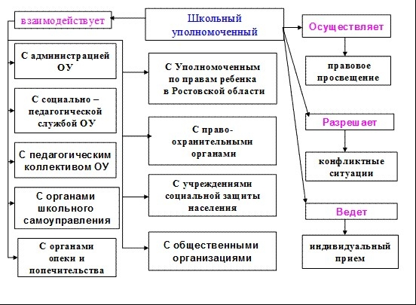

Slide 48
Следует подчеркнуть, что школьный уполномоченный не заменяет работу классного руководителя, социального педагога, завуча по учебно- воспитательной̆ работе.
Главной его задачей является привлечение внимания к вопросам, касающихся защиты прав детей. Школьный омбудсмен должен координировать все звенья педагогического процесса, которые обеспечивают безопасное и комфортное пребывание в школе всех участников системы образования.
Деятельность школьного омбудсмена не должна противоречить работе других специалистов школы, не отменяет их решения. Уполномоченный действует в пределах компетенции в рамках образовательного процесса. Он не принимает управленческих решений, отнесенных к образовательному процессу и компетенции иных должностных лиц.
Подводя итог, следует подчеркнуть, что без комплексного подхода, без принятия разноплановых мер, проблема защиты прав участников образовательного процесса не может быть успешно решена. В этой связи деятельность уполномоченного по защите прав участников образовательного процесса пред- ставляется целесообразной. Между тем, для более эффективного функционирования этого института необходимо сформировать правовую основу его деятельности.

Slide 49
1. Конституция Российской Федерации
Статья 38: Гарантирует право каждого на образование, а также право на защиту своих прав и свобод. В контексте деятельности уполномоченного по правам ребенка это означает, что все дети имеют право на безопасную и уважительную образовательную среду, а деятельность уполномоченного направлена на обеспечение реализации этого права.
Гарантирует права и свободы граждан, включая детей (ст. 38, 39, 40, 41).
Обеспечивает приоритет прав ребенка в системе законодательства.

Slide 50
2. Семейный кодекс РФ
Регламентирует права и обязанности родителей и законных представителей детей.
Устанавливает приоритет защиты прав ребенка, в том числе в образовательной сфере.
Обеспечивает участие родителей в решении вопросов, касающихся детей, что важно для взаимодействия с уполномоченным по правам ребенка.

Slide 51
3. Федеральный закон от 29.12.2012 № 273-ФЗ «Об образовании в Российской Федерации»
Основные положения:
Статья 13 — «Обеспечение прав и свобод участников образовательного процесса»: закрепляет право каждого участника образовательного процесса (в том числе детей) на уважение их достоинства, неприкосновенность личности, безопасность.
Обеспечивает создание условий для защиты прав детей внутри образовательных организаций.
Устанавливает обязанности педагогов и администрации по соблюдению прав обучающихся.
Значение для деятельности уполномоченного:
Обеспечивает нормативную базу для мониторинга соблюдения прав ребенка.
Обязывает образовательные организации создавать условия для защиты прав детей.

Slide 52
4. Федеральный закон от 29.12.2010 № 436-ФЗ «О защите детей от информации, причиняющей вред их здоровью и развитию»
Основные положения:
Регулирует распространение информации, которая может нанести вред здоровью или развитию детей.
Включает требования к информационной среде в образовательных учреждениях.

Slide 53
Для уполномоченного:
Контроль за соблюдением правил информационной безопасности.
Защита детей от негативного информационного воздействия.

Slide 54
5. Федеральный закон от 21.11.2011 № 323-ФЗ «Об основах системы профилактики безнадзорности и правонарушений несовершеннолетних»
Основные положения:
Регламентирует профилактическую работу с несовершеннолетними.
Включает меры по предупреждению безнадзорности и правонарушений среди детей.
Для деятельности уполномоченного:
Важен для организации профилактической работы внутри школы.
Взаимодействие с органами системы профилактики (полиция, службы соцзащиты).

Slide 55
6. Приказ Минобрнауки России от 28.12.2017 № 1644 «Об утверждении Положения о порядке организации деятельности уполномоченного по правам ребенка в образовательной организации»
Основные положения:
Определяет статус, функции и полномочия уполномоченного.
Устанавливает порядок назначения (выбора) кандидатуры на должность.
Описывает основные направления деятельности: консультирование, просвещение, взаимодействие с педагогами и родителями.
Ключевые функции:
Мониторинг соблюдения прав ребенка внутри организации.
Проведение разъяснительной работы среди участников образовательного процесса.
Взаимодействие с органами опеки и попечительства при необходимости.

Slide 56
. Методические рекомендации Минобрнауки России
Основные положения:
Рекомендуют порядок выбора кандидатуры на должность уполномоченного (например, педагог или специалист по социальной работе).
Описывают необходимые компетенции: знание законодательства о правах ребенка, коммуникативные навыки, умение работать с детьми и взрослыми.
Направления деятельности:
Проведение просветительских мероприятий для учеников и педагогов.
Организация консультаций для детей по вопросам их прав.
Участие в разработке локальных актов по защите прав ребенка.

Slide 57
Федеральный закон № 124-ФЗ «Об основных гарантиях прав ребенка в Российской Федерации» (1998) — устанавливает гарантии прав ребенка.
Федеральный закон № 8-ФЗ «Об уполномоченном по правам ребенка в Российской Федерации» (1997) — регулирует статус и полномочия уполномоченного по правам ребенка.
Приказы и методические рекомендации Министерства образования и науки РФ — конкретизируют порядок работы УПР в образовательных организациях.
Локальные нормативные акты образовательной организации — положение об УПР, инструкции, регламенты.

Slide 58
Официальный сайт Уполномоченного по правам ребенка РФ: https://deti.gov.ru
Федеральное законодательство:
  Федеральный закон №120-ФЗ
  Федеральный закон №273-ФЗ
Постановление №911: https://government.ru/media/files/7d7b0f0b8f7a4e8a9b0d.pdf

Slide 59
Уполномоченный по правам ребенка в ДОУ (дошкольном образовательном учреждении) — это должностное лицо или назначенный сотрудник, ответственный за защиту и соблюдение прав детей, посещающих детский сад или другое дошкольное учреждение.

Slide 60
Конвенция по правам ребенка
Статья 2. У всех детей равные права независимо от национальности, пола, религиозных или политических убеждений.
Статья 6. Право на жизнь. Выживание и свободное развитие.
Статья 8. Право на сохранение своей индивидуальности.
Статья 9. Право на общение с обоими родителями.
Статья 12 и 13. Право свободно выражать свои взгляды и мнения.
Статья 14. Право исповедовать любую религию.
Статья15. Право на свободу ассоциации и мирных собраний.
Статья 16. Право на защиту от посягательства на личную жизнь, тайну
переписки, честь и репутацию.
Статья 17. Право на доступ к информации.
Статья 19. Право на защиту от всех форм насилия.
Статья 27. Право на достойный уровень жизни.
Статья 28. Право на образование.
Статья 31. Право на отдых и досуг.
Статья32. Право на защиту от экономической эксплуатации и выполнения опасной для жизни работы.
Статья 37. Право на защиту от жестокого обращения.
Статья 38. Дети, не достигшие 15-летнего возраста, не должны
участвовать в военных действиях.
Статья 40. Право на гуманное обращение с детьми при нарушении

Slide 61
Основные функции уполномоченного по правам ребенка в ДОУ:
Контроль за соблюдением прав детей в образовательном процессе и повседневной жизни в учреждении.
Прием и рассмотрение обращений детей, родителей и сотрудников по вопросам нарушения прав ребенка.
Проведение разъяснительной работы с детьми, родителями и педагогами о правах ребенка.
Взаимодействие с органами опеки, социальной защиты, медицинскими и образовательными учреждениями для защиты интересов ребенка.
Мониторинг условий пребывания детей в ДОУ, включая безопасность, питание, режим дня и т.д.
Подготовка рекомендаций и предложений руководству ДОУ по улучшению условий и соблюдению прав детей.

Slide 62
Кто может быть уполномоченным?
В некоторых ДОУ эту функцию выполняет специально назначенный педагог (например, педагог-психолог, социальный педагог).
В других случаях — это отдельная должность или ответственное лицо, назначенное руководством.
Иногда функции уполномоченного по правам ребенка в ДОУ выполняет уполномоченный по правам ребенка на муниципальном или региональном уровне, который взаимодействует с ДОУ.

Slide 63
Законодательная база:
Федеральный закон РФ «Об основных гарантиях прав ребенка в Российской Федерации» № 124-ФЗ.
Конвенция ООН о правах ребенка.
СанПиН и другие нормативные акты, регулирующие деятельность ДОУ.

